Slide 1

Создание веб приложения todo list
DevOps-инженер с нуля до Middle Диплом направлен на разработку веб приложения на языке python с использованием flet
Notes:
Иллюстрацию меняем на релевантную теме урока!

Slide 2
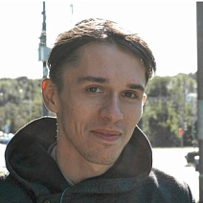
Федор Выржиковский
Давайте знакомиться!
Разработчик - Программист, 2022
Для меня всегда важны детали и точность. Люблю упрощать жизнь себе и окружающим через призму кода.
Всегда учусь не стою на месте.
Занимаюсь перепайков приставок.
Внедряю лучшие практики itsm в рабочие процессы.
В свободное время уделяю семье
Notes:
Стандартный слайд знакомства. Не меняем его, меняем текст в нем.

Slide 3
Поставленная задача
В течении дня мы сталкиваемся с большим количеством задач, которые требуют решения. Для того, чтобы ни одна задача не была упущена, я и создал данное приложение. В конце дня нужно сделать паузу и посмотреть на список задач, которые были выполнены, чтобы почувствовать прилив сил и уверенности в том, что день прошел не зря.
Цель диплома заключается в создании приложения, которое позволит опробовать и изучить новые технологии, а также упорядочить рабочий процесс. Такими как, например, универсальный фреймворк flet, который может использоваться для создания абсолютно всего: от веб-сайта до приложения телефона или же десктопного приложения.

Slide 4

Придумать хорошую идею исходя из личных потребностей
Автоматизация
Было бы здорово связать приложение с различными сервисами
Хранение
К сожалению переодически что-то забываю, хорошо если что-то менее важное, плохо если что-то важное
Удобство и простота
Мне нужна было видеть единую точку входа для своих рутинных и не очень задач.
Notes:
https://emojitool.ru/apple - эмодзи можно брать отсюда)

Slide 5
Какой подход к разработке веб приложения использовать?
Стандартный
Включает в себя изучение: html, css, jquery, php
Нестандартный
Включает в себя изучение: flet, python
Notes:
https://emojitool.ru/apple - эмодзи можно брать отсюда)

Slide 6
План проекта (горизонтальный)
1
2
3
4
Придумать идею
Для какой платформы будет ввестись разработка
На каком яыке будет создан проект
Какой фремворк будет использоваться
5
6
7
8
Написать базовый функционал
Тестирование
Подумать о будущем проекта
Расширение функционала: возможность создавать бесконечное количество листов
9
10
11
12
Расширение функционала: Возможность создание пространств под каждую задачу
Расширение функционала: Создание мер безопасности, аутификация через ldap
Расширение функционала: Кастомизация по средствам иморта обоев и прочего
Расширение функционала: возможность интеграции с внешними сервисами itsm, jira
Notes:
Стандартный слайд. Не меняем его, меняем текст в нем.

Slide 7
Решение задачи / План работы
Задачами дипломной работы в связи с указанной целью являются:
•изучить основные понятия веб разработки;
•исследовать наиболее распространенные web-технологии;
•изучить систему контроля версий Git;
•изучить базовые возможности языка программирования Python;
•изучить основные возможности и методы фреймовка flet;
•написать базовый функционал приложения;
•протестировать базовый функционал приложения;
•продумать дальнейшее развитие проекта.
Мной был изучен новый подход к разработке веб приложений. Я в восторге.

Slide 8
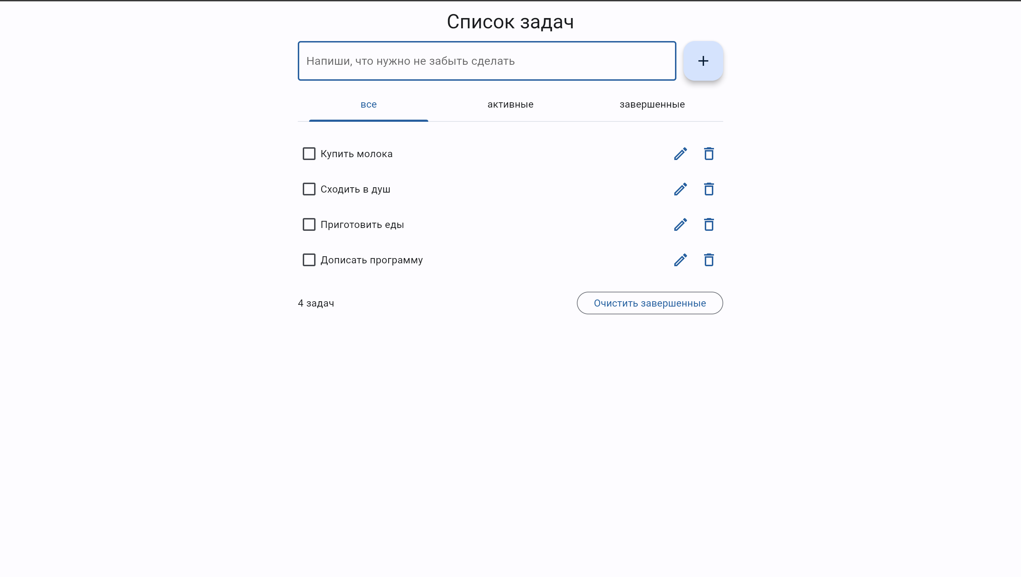
Как выглядит приложение
Приложение в текущем его виде.

Slide 9
Достигнутые цели / Итоги в формате ДТП
Достижения: в результате была разработана детальная стратегия развития текущего приложения. Дипломная работа содержит анализ основных аспектов разработки веб-приложения на языке Python.
Быстрый темп изложения является одной из основных проблем, с которой я столкнулся и могут столкнуться в будущем с читателями моей дипломной работы. Существует множество нюансов, которые требуют обсуждения. Однако для того чтобы успешно завершить процесс подготовки специалиста к работе, необходимо ознакомиться с ключевыми аспектами. Следовательно, для дальнейшего профессионального роста необходимо углубляться в детали и расширять свои знания за пределами того, что представлено в данной работе.
Необходимо учитывать быстрый темп развития технологий и постоянно обновлять свои знания. Советую читателю изучить дополнительные материалы, чтобы найти более актуальную информацию в документации и быть в курсе последних тенденций.

Slide 10
Идеи на будущее
Планы по дальнейшему развитию функционала включают добавление функционала с установкой дедлайнов для каждой задачи с отправкой уведомлений в Telegram за сутки до наступления срока и по факту его наступления. Также предусмотрена возможность совместной работы над задачами с доступом к общему пространству. Для увеличения удобства использования планируется добавить функционал ретроспективы, включающий канбан-доску для оценки прошлой работы, анализа сильных и слабых сторон, а также предложений по улучшению. Таймер на каждую карточку ограничен 180 секундами, общее время ретроспективы составляет час по дефолту, так же время может быть изменено через интерфейс. После истечения этого времени ретроспектива считается завершенной. Также планируется добавить функцию привязки к аккаунтам в ITSM.

